Slide 1
Romantizmas
Antanas Baranauskas
„Anykščių šilelis“

Slide 2
Romantizmas – XVIII a. pab.–XIX a. I pusės Europos meno, filosofijos ir literatūros kryptis. Romantizmas pabrėžė stiprias emocijas, vaizduotę, laisvę nuo antikinių ir klasikinių griežtų meno formų ir maištavo prieš socialines konvencijas.

Slide 3
Romantizmo bruožai:
Aukštinamas žmogaus pilnatvės siekimas, gamtos kultas, jausmai, fantazija.
Naudojami liaudies, istorijos ir egzotiški motyvai.
Skelbiamos patriotizmo ir nepriklausomybės idėjos.
Kūryboje – naujas herojus – vienišas kovotojas su pasauliu.
Tikrovė perkūrinėjama, noras pertvarkyti gyvenimą, daug fantastikos, sąlygiškų (= neatitinkančių tikrovės) situacijų, simbolių (= primenančių gyvenimo reiškinius), grotesko (= kai žmogus arba jo gyvenimas piešiamas sutirštintomis komiškomis spalvomis, jame pinasi gyvenimo tikrovė su fantastika, tragiški elementai su komiškais), daug romantikos (= idealizuojama tikrovė, svajojama ir įsivaizduojama jausmingai).
Idealo ir tikrovės konfliktas, romantinė meilė.
Gamta idealizuota, emocinga; gamtoje žmogus išgyvena.

Slide 4
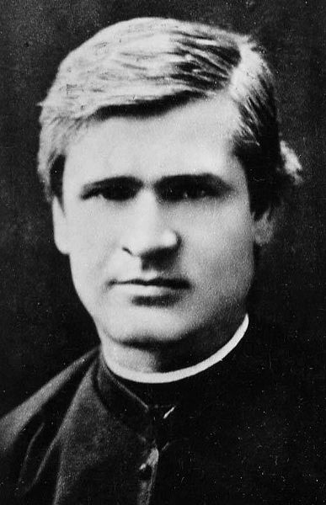
Antanas Baranauskas (1835 – 1902)
Gimė Anykščouse, gražioje aplinkoje, kur bėga upė Šventoji, kur, matyt, graži gamta paveikė jo sielą, įkvėpdama iš mažens grožio skonį.
Kurį laiką pabuvęs valsčiaus raštininku, paskui mokėsi Varnių seminarijoje, pačioje Žemaitijos gilumoje. Iš ten kaip labai gabus mokinys buvo pasiųstas į Peterburgo akademiją. Baigus akademiją išvyko studijuoti į Miuncheną po to į Rymą.
Grįžęs mokytojavo Peterburgo akademijoje ir Kauno dvasinėje seminarijoje.
Mirė būdamas Seinų vyskupu.

Slide 5
„Anykščių šilelis“
Poema „Anykščių šilelis” yra ne tik poeto Antano Baranausko kūrybos viršūnė, bet ir žymiausias XIXa. pirmos pusės lietuvių poezijos kūrinys. Poema buvo parašyta per dvejas vasaros atostogas (1858 – 1859). “Anykščių šilelis” parašytas silabine eilėdara, rytų aukštaičių tarme. Pirmą kartą buvo išspausdintas L.Ivinskio 1860 ir 1861 m. kalendoriuose, Jurkšo Smalaūsio slapyvardžiu. Pirmasis atskiras “Anykščių šilelio” leidimas išėjo Vilniuje 1905m.

Slide 6
“Anykščių šilelio” parašymo aplinkybės
Atsakas Varnių kunigų seminarijos retorikos dėstytojui, neigiamai atsiliepusiam apie lietuvių kalbą.
Lenkų romantikų (A.Mickevičiaus, J.Kraševskio) lietuviškos tematikos kūriniai
Tautiškai susipratusių Varnių seminaristų, lietuvių inteligentų (M. Valančiaus) įtaka.
A.Mickevičiaus “Pono Tado” gamtos vaizdai.
Anykščių krašto gamtos grožis.

Slide 7

„Anykščių šilelis“
Tema: Lietuvos gamtos grožis
Problema: Lietuvos gamtos grožio nykimas
Stilius:
Gamtos grožio poetizavimas
Dabarties ir praeities priešprieša, kontrastas
Miškas lyginamas su lietuvio būdu
Šilelio likimas tarsi visos lietuvos likimo metafora

Slide 8
“Anykščių šilelis”- romantinė poema
Patriotinis sumanymas-apginti gimtąją kalbą.
Gimtojo krašto praeities ir dabarties antitezė. Praeities idealizavimas.
Gamtos vaizdais atskleidžia epochos nuotaikas ir lūkesčius.
Peizažas padeda išreikšti kilniausią jausmą-tėvynės meilę.
Tautosakiniai motyvai poemoje (pasakų, padavimų elementai, patarlės ir priežodžiai).
Pasaulėjautos giedrumas, veržlumas, emocingumas.

Slide 9
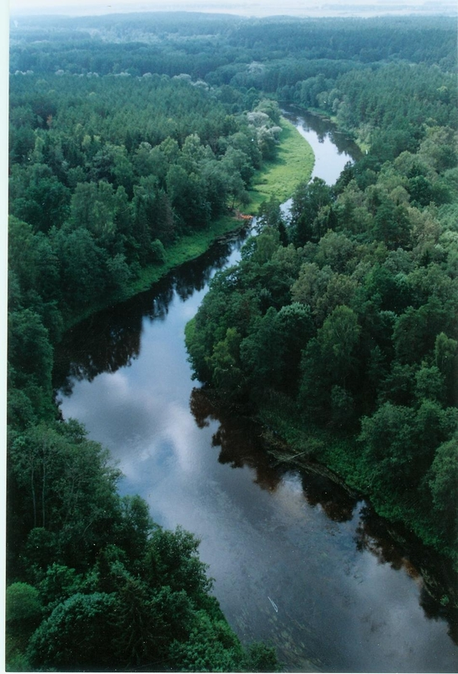
„Anykščių šilelio“ vaizdai
Girdimieji vaizdai
Regimieji vaizdai
Uodžiamieji vaizdai
Liečiamieji vaizdai

Slide 10
Miškas ir lietuvis
Miškas- šventovė, teikianti malonumą, ugdanti dvasią, kūrybines galias bei žadinanti tyriausius jausmus:
Lietuviai nuo senų pagonybės laikų garbinę mišką, jį tausoję. Matomi vidiniai ryšiai su ir mišku.
Miškas žmogų stichinių nelaimių, kovų, politinių represijų laikotarpiais gelbėjęs, ne tik buitines reikmes tenkindavęs.
Galiausiai lietuvius užvaldo godumas. Iš miško galima užsidirbti pinigų, dingsta miško šventumas:
Pagaliau šilelį visiškai išnaikino „kučmeisteriai", caro biurokratinės administracijos atstovai, o lietuviai jo negynė.

Slide 11
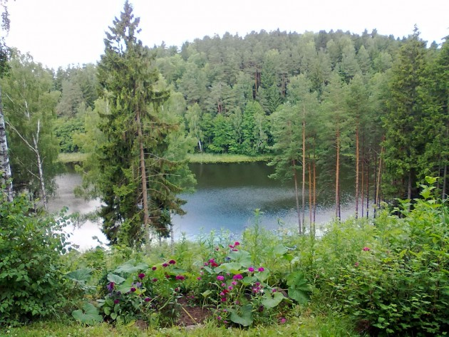
Miško naikinimo pasekmės
Egoistiškas, savanaudiškas žmonių elgesys visiškai sunaikino mišką.
Miško naikinimo vaizdais daromos aliuzijos į tautos gyvenimą, reiškiamas protestas prieš socialinę ir tautinę priespaudą. Miško likimas yra paralelė ir visos tautos dramatiškam likimui.

